Slide 1
Путешествие в страну Эмоций
Разминка
1
2
3
4
Герои
1
2
3
4
5
6
Загадки
1
2
3
4
5
КОМАНДА №1
КОМАНДА №2
22
20
6
24
18
9
11
19
2
3
4
5
1
21
25
7
14
18
17
10
16
8
12
6
1
25
11
19
2
3
5
4
24
15
22
21
16
9
10
8
7
14
12
23
17
23
13
15
13
20

Slide 2
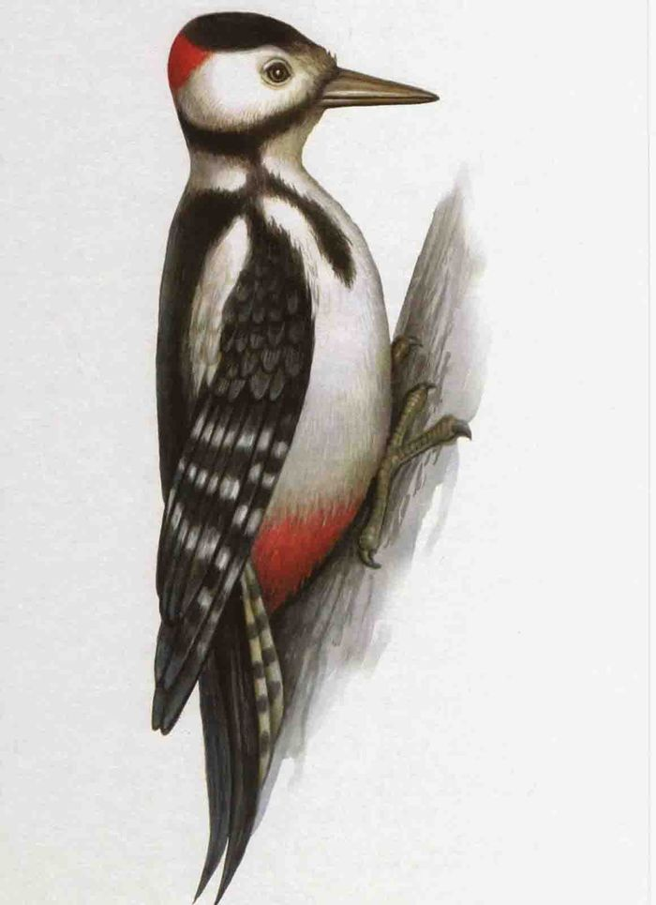
ВОПРОС 1.1
Какую птицу называют лесным доктором?
ОТВЕТ
ДЯТЕЛ

Slide 3
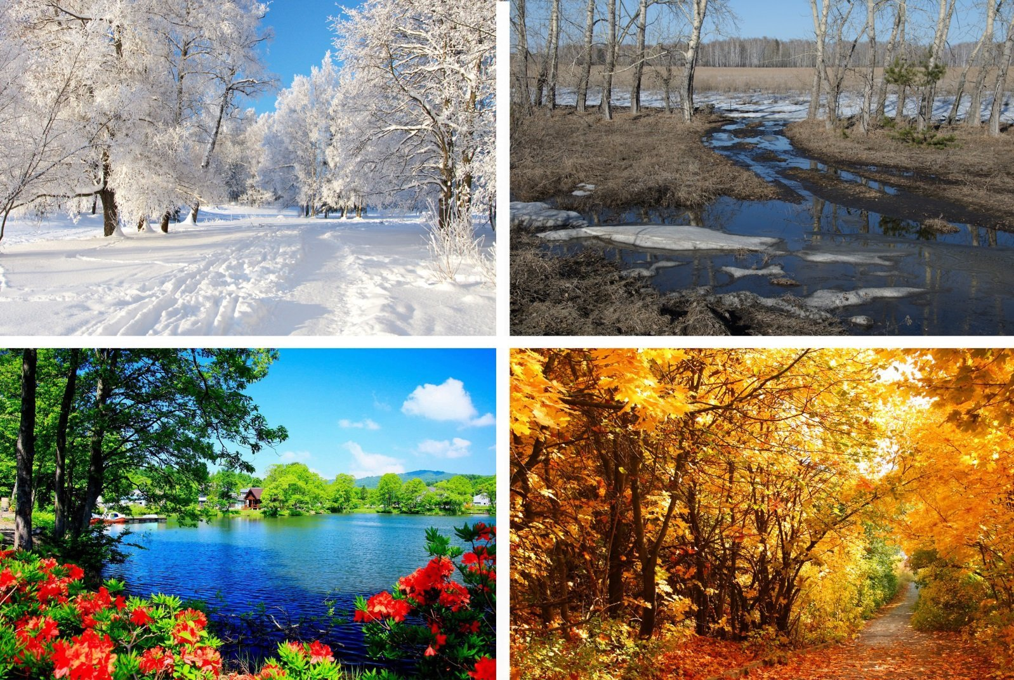
ВОПРОС 1.2
Сколько времен года ? Перечислите.
ОТВЕТ
4. Лето, зима, весна, осень

Slide 4
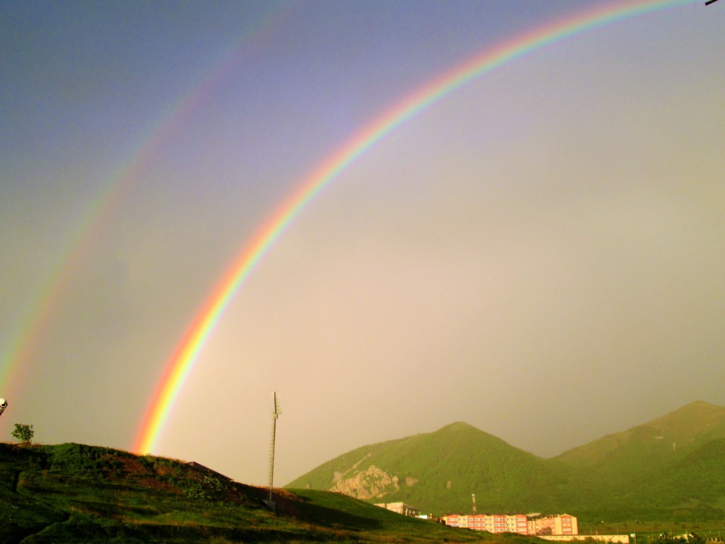
ВОПРОС 1.3
Что можно увидеть на небе в теплое время года после дождя?
ОТВЕТ
РАДУГА

Slide 5
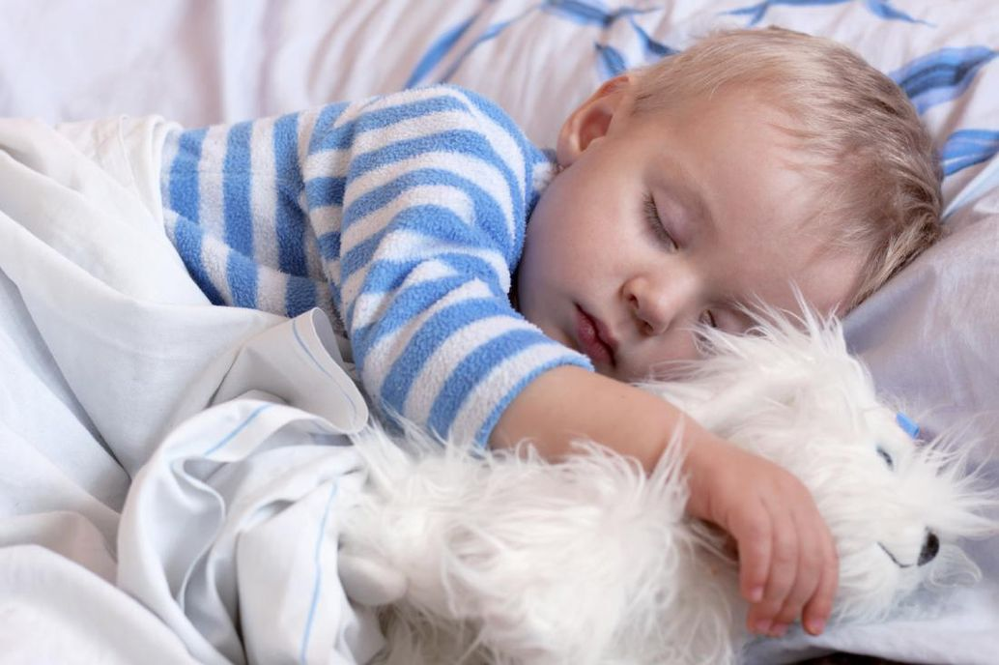
ВОПРОС 1.4
Что можно увидеть с закрытыми глазами?
ОТВЕТ
СОН

Slide 6
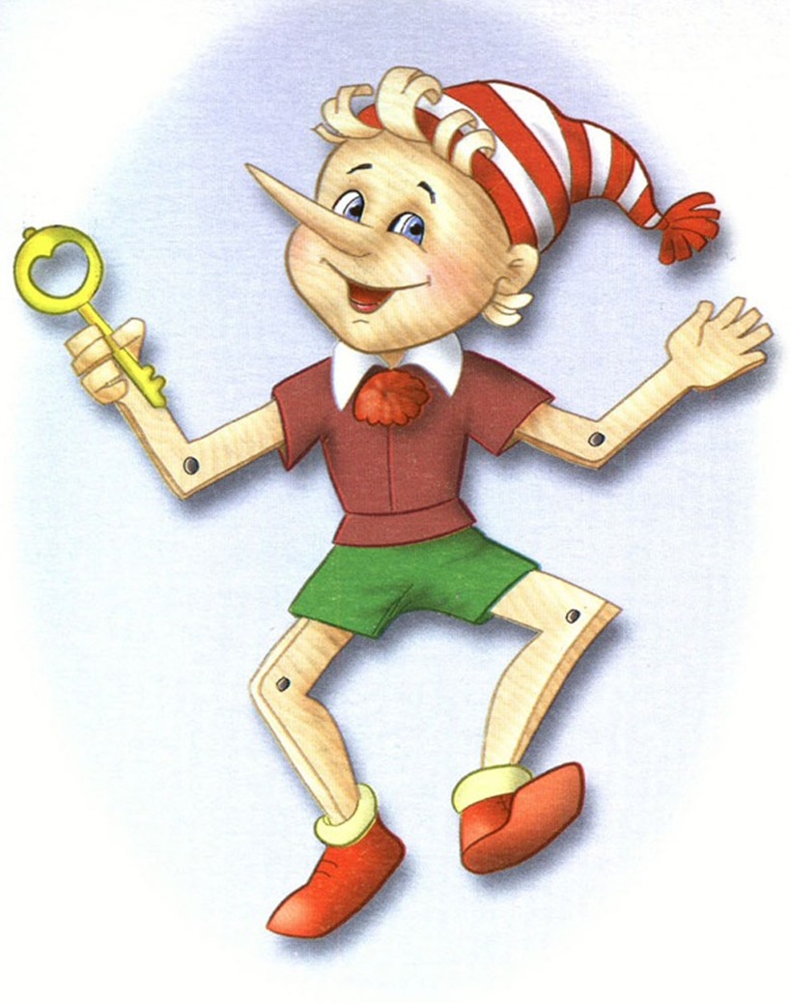

ВОПРОС 2.1
ОТВЕТ
РАДОСТЬ

Slide 7
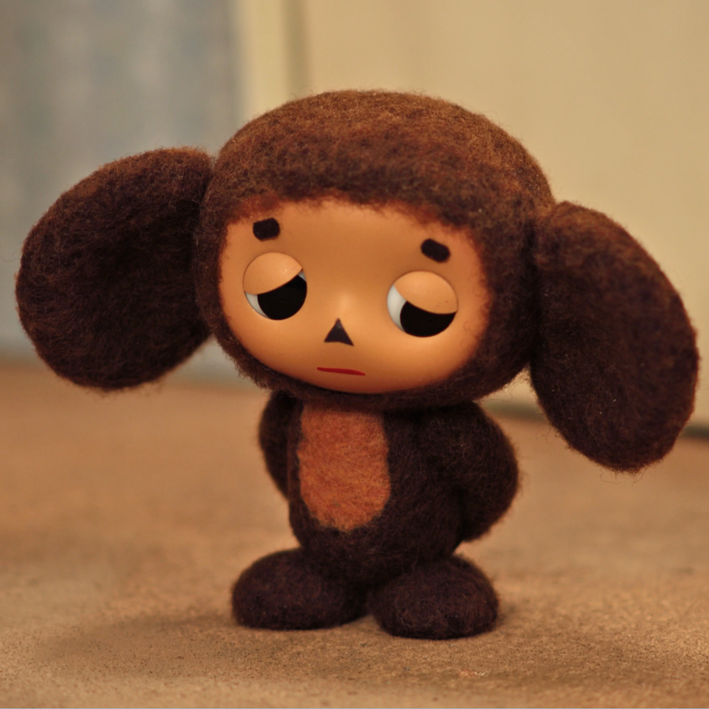

ВОПРОС 2.2
ОТВЕТ
ГРУСТЬ

Slide 8
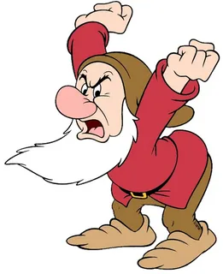
ВОПРОС 2.3
Какую эмоцию испытывает Гном ?
ОТВЕТ
ЗЛОСТЬ

Slide 9
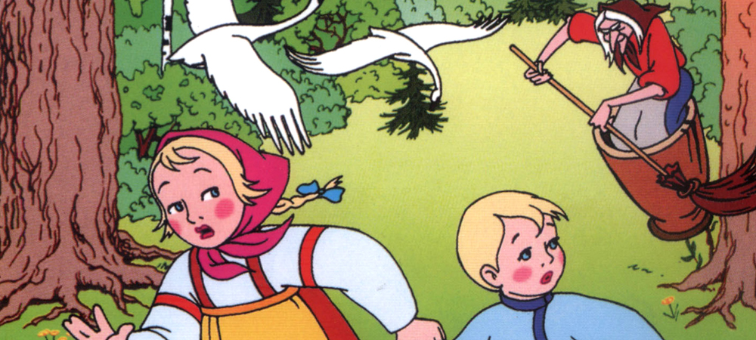
ВОПРОС 2.4
Какие эмоции испытывает Братец и Сестрица ?
ОТВЕТ
СТРАХ

Slide 10
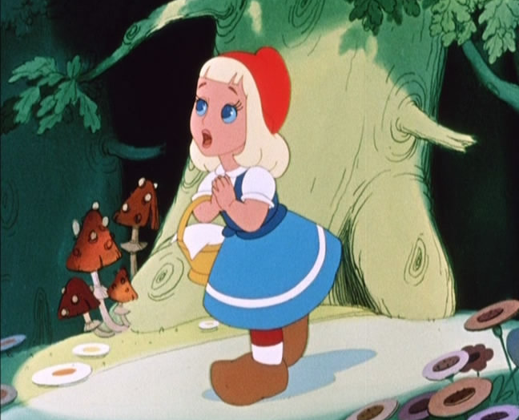
ВОПРОС 2.5
Какую эмоцию испытывает Красная Шапочка ?
ОТВЕТ
УДИВЛЕНИЕ

Slide 11
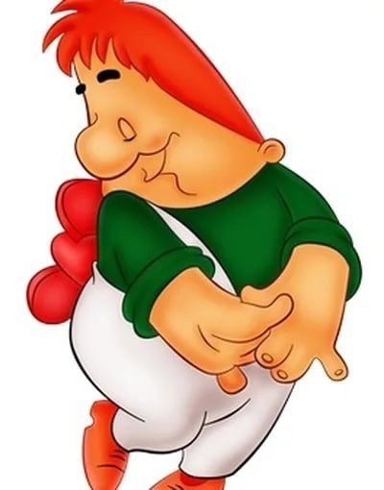
ВОПРОС 2.6
Какую эмоцию испытывает Карлсон ?
ОТВЕТ
ЗАСТЕНЧИВОСТЬ

Slide 12
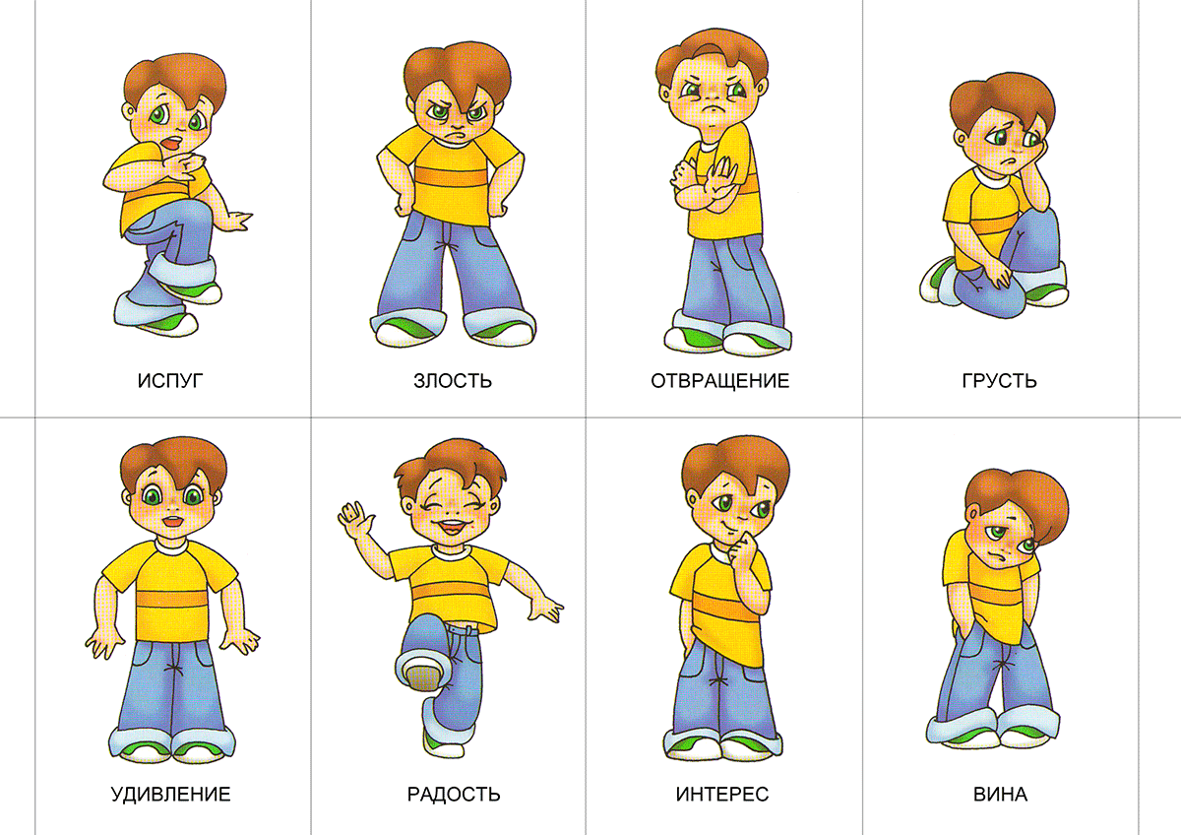
ВОПРОС 3.1
Её трясёт, глаза горят.
Сама пряма, как гвоздь!
Кидается на всех подряд.
Кто это?
ОТВЕТ
ЗЛОСТЬ

Slide 13
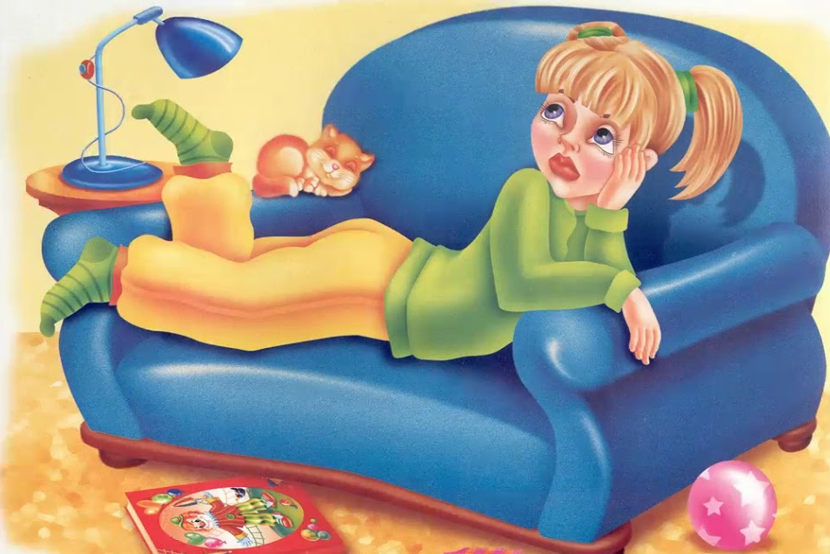
ВОПРОС 3.2
Притулилась и зевнула.
Ох! Бездействие, да мука.
Так томлением дыхнула.
Каждый понял – это …
ОТВЕТ
СКУКА

Slide 14

ВОПРОС 3.3
Вопросов множество задал
И в дебри знаний сам полез.
Он любопытен очень стал?
Здоровый это - …
ОТВЕТ
ИНТЕРЕС

Slide 15
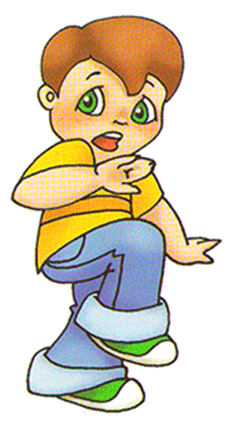
ВОПРОС 3.4
Ночь пришла, и в темноте тени движутся везде.
Гном забрался под кровать - спрятался и стал дрожать.
ОТВЕТ
СТРАХ

Slide 16
ВОПРОС 3.5
Это эмоцию я испытаю,
Когда на прогулке
Друзей повстречаю,
Или отвечу на "пять"
Свой урок,
Или рекорд вдруг поставить
Я смог!
ОТВЕТ
РАДОСТЬ

